Slide 1
Bài toán nội suy bằng đa thức. Sơ đồ Hoocne và ứng dụng
Nhóm 15: Nguyễn Anh Minh
Nguyễn Đình Nhật

Slide 2
MỤC LỤC
Phần 1: Đặt vấn đề
Phần 2: Nội suy đa thức
Phần 3: Sai số của đa thức
Phần 4: Chọn mốc nội suy tối ưu
Phần 5: Sơ đồ Hoocne và ứng dụng
Phần 6: Hệ thống ví dụ
Phần 7: Thuật toán và code
Phần 8: Q&A

Slide 3
1) Đặt vấn đề
1.1) Tính cần thiết
1.2) Khái niệm
1.3 ) Ứng dụng
1.4) Phương pháp
1.1: +Trong thực tế cần tìm một hàm xấp xỉ từ những điểm và dữ liệu đã biết.
+ Xây dựng các đa thức xấp xỉ hàm để thuận tiện cho việc tính toán
1.4: +Phương pháp nội suy đa thức Lagrange
+ Phương pháp nội suy đa thức Newton
+Phương pháp bình phương tối thiểu
+ Phương pháp nội suy bằng đa thức đại số
1.2: Nội suy là phương pháp ước tính giá trị của các điểm dữ liệu chưa biết trong phạm vi dữ liệu của các điểm đã biết (các điểm dữ liệu ban đầu nhờ thực nghiệm)
1.3: Nội suy là bài toán ứng dụng nhiều trong công nghệ thông tin, toán tin, các mô hình kinh tế, trí tuệ nhân tạo

Slide 4
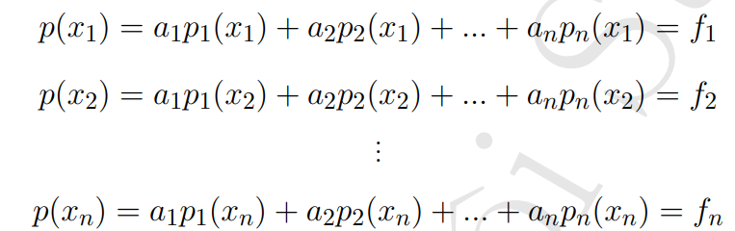
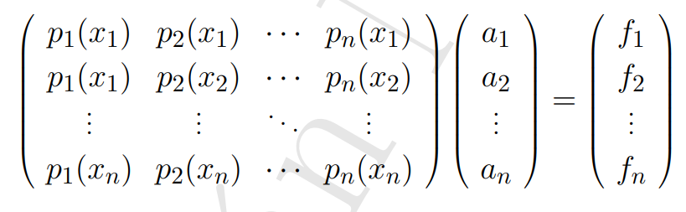
2) Nội suy đa thức
2.1: Bài toán
2.2: Cơ sở của không gian đa thức
2.3: Xây dựng đa thức nội suy bằng đơn thức
2.4: Giới thiệu qua đa thức nội suy Lagrange và đa thức nội suy Newton
2.1: Cho trước một bộ dữ liệu gồm n điểm
Chúng ta cần một đa thức bậc n-1 p_{n-1} sao cho p_{n-1}(x_{i})=f(x_{i}) , i=1 ,2, … n
2.2: Bằng cách chọn cơ sở p₁, p₂, …, p_{n} sao cho đa thức p có bậc không quá n-1, ta biểu diễn : p(x)=a₁.p₁(x)+a₂.p₂(x)+…+a_{n}.p_{n}(x)

Slide 5
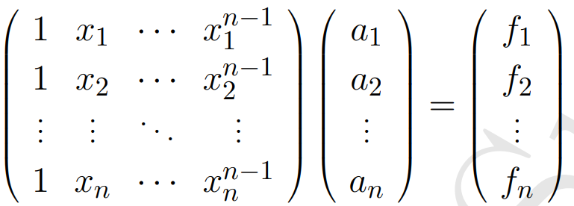
2.3 : Xây dựng đa thức nội suy đại số
Chọn cơ sở (p₁, p₂, … , p_{n} ) là (1, x, x² , … , x^{n-1}) , biểu diễn được đa thức P(x) như sau
P(x)=a₁.1+a₂.x+ a₃.x² +…+ a_{n}.x^{n-1}
=>Luôn tồn tại duy nhất một đa thức nội suy (Do định thức ma trận Vandermonde luôn khác 0)

Slide 6
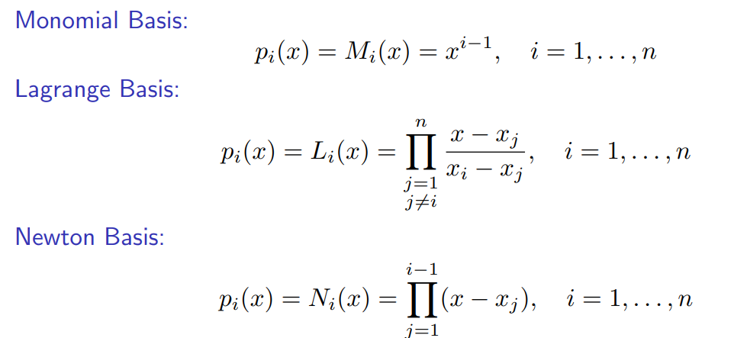
2.4 Công thức nội suy Lagrange và đa thức nội suy Newton

Slide 7
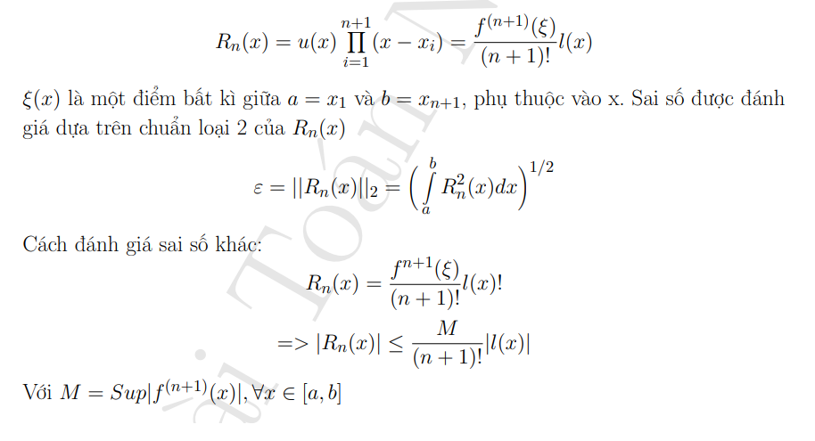
3) Sai số của công thức nội suy

Slide 8
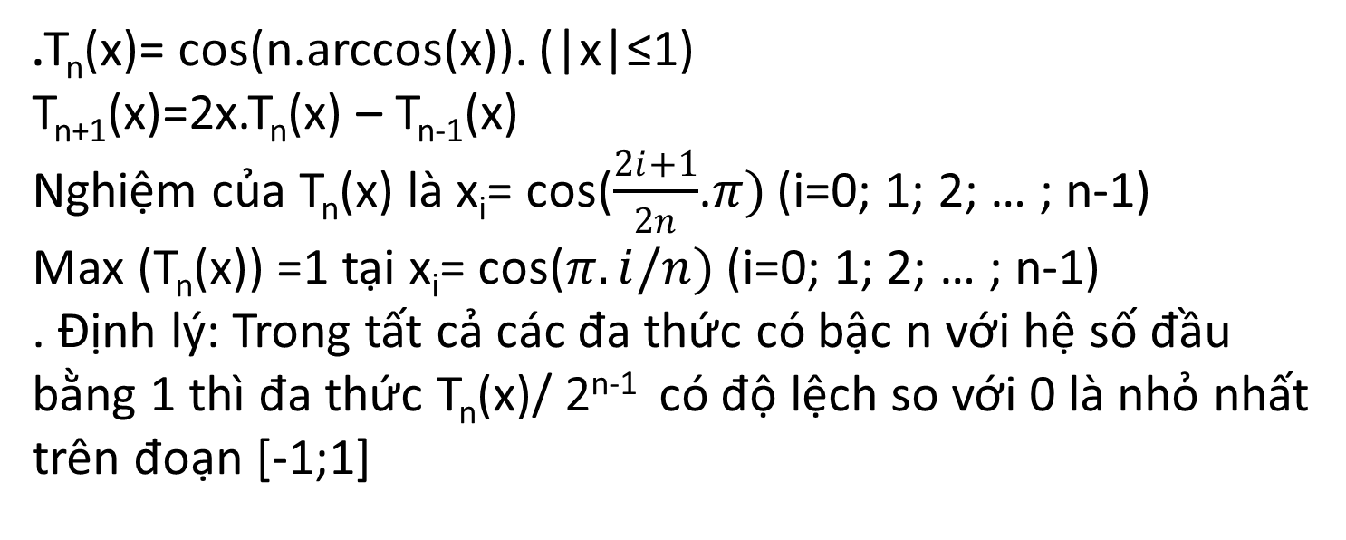
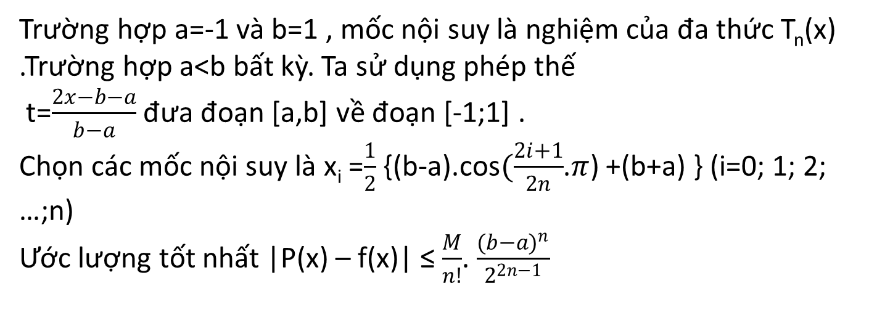
4. Chọn mốc nội suy tối ưu
4.1: Đa thức Chebysev
4.2: Chọn mốc nội suy tối ưu

Slide 9
5. Sơ đồ Hoocne và ứng dụng
p(x) = a₁+ a₂.x + … + a_{n}. x^{n-1}
= a₁ +(a₂ +( a₃ +(a₄ + … + (a_{n-1} +a_{n}.x) …).x ).x).x
= (x-α).Q(x) +r
p’(x)=Q(x) + (x-α).Q’(x)
.
Các ứng dụng:
.Tính giá trị của đa thức tại 1 điểm
. Nhân và chia đa thức với một đơn thức . Tính giá trị đạo hàm tại một điểm
. Đổi biến

